Slide 1
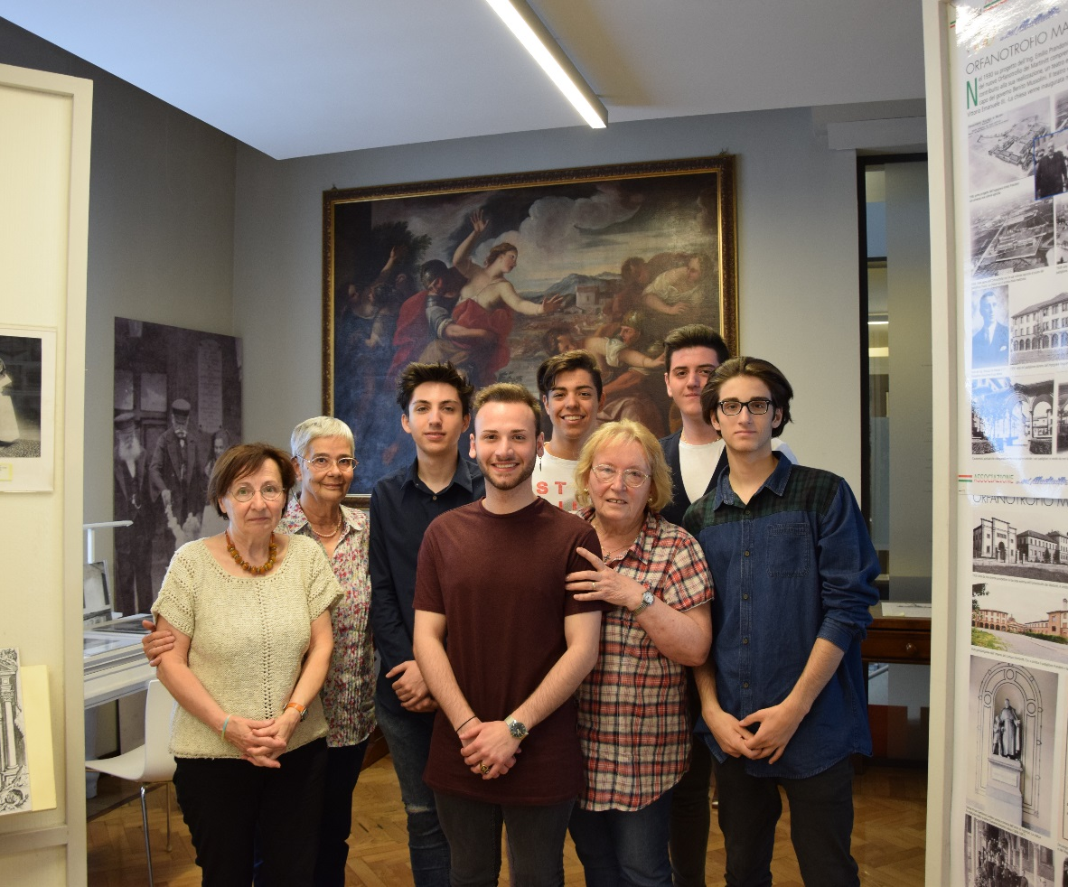
3°A LICEO SCIENTIFICO TECNOLOGICO
E. MAJORANA
CESANO MADERNO
Bottan Mattia – Crisà Raffaele – D’Andrea William
Garofalo Giorgio – Russo Paride

Slide 2
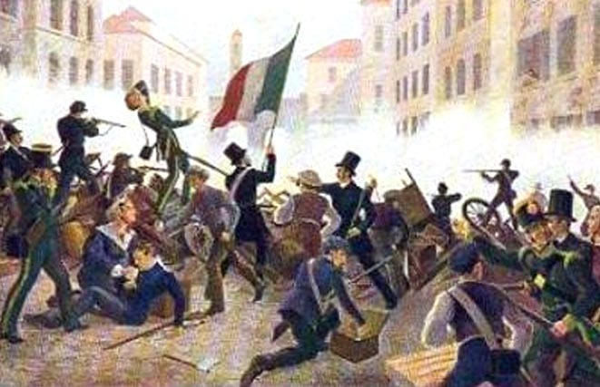
Contesto storico ‘800 - ’900
Fra Ottocento e Novecento l’Italia subì diverse trasformazioni dovute al radicale cambiamento della situazione politica, economica e culturale in atto. Infatti la penisola era stata unita da poco tempo e le istituzioni faticavano a tenere il passo con gli importanti cambiamenti della società e dell’economia.

Slide 3
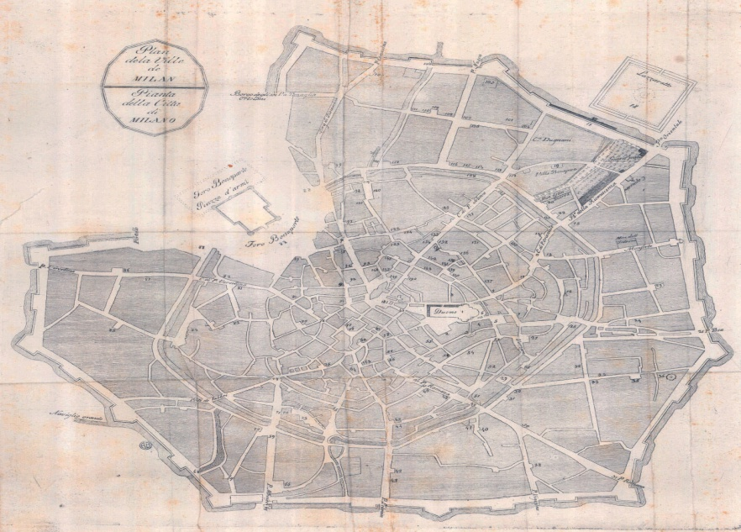
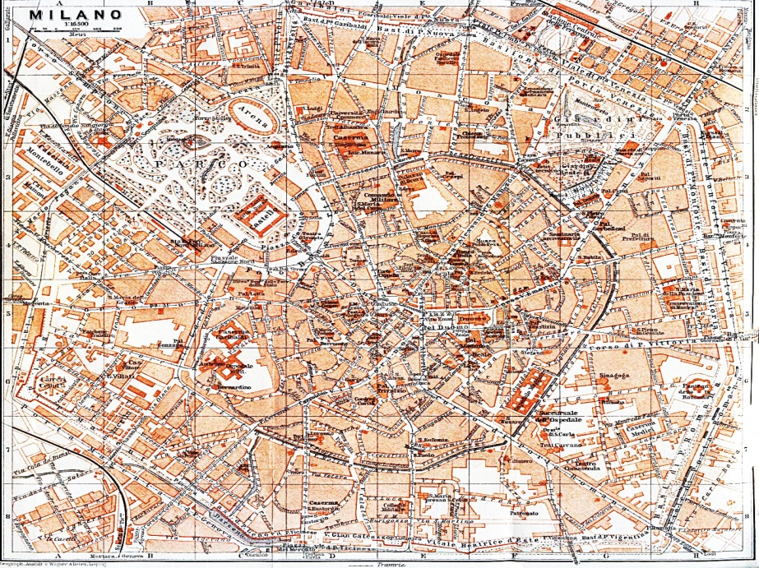
La Milano di fine ‘800 e inizio‘900 continua a mutare aspetto. Nonostante sia evidente la necessità di una nuova organizzazione urbana, questa passa in secondo piano dietro agli interessi speculativi. A causa del sensibile aumento di popolazione scompare il concetto preesistente di abitazione con grandi stanze interne, per far posto a edifici compatti, progettati per contenere molti nuclei familiari: la nuova classe operaia che giungeva in città dalle campagne.
1801
1913

Slide 4
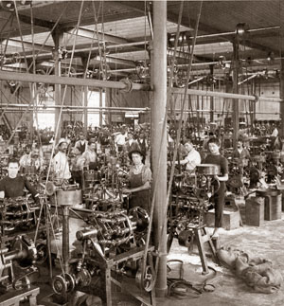
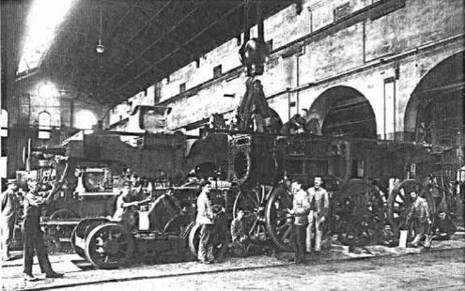
Modernizzazione
All’inizio del 900 Milano stava subendo una rapida modernizzazione. Nacquero le grandi fabbriche e le industrie che sarebbero diventate fondamentali per lo sviluppo economico-sociale del paese stesso. Queste ultime, nel dopoguerra, con il boom economico, avrebbero garantito il miglioramento della qualità e delle condizioni di vita dei cittadini.

Slide 5
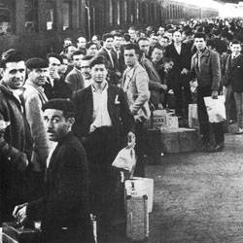
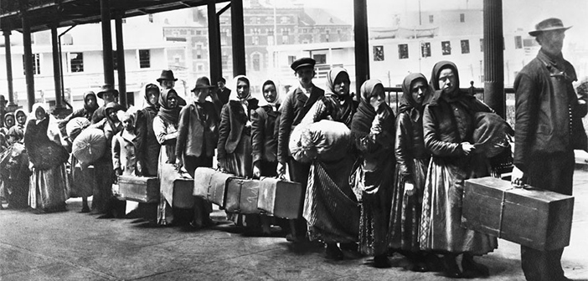
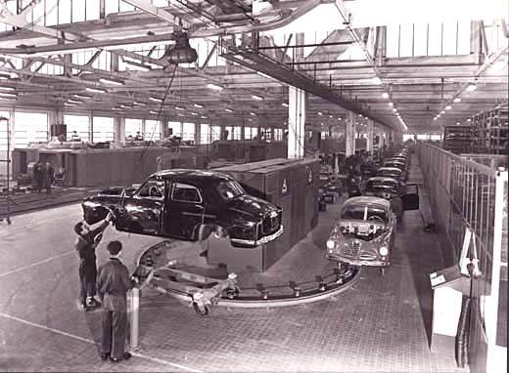
Migrazioni
Dopo l’unità d’Italia il flusso migratorio si intensificò ulteriormente e fece affluire nel Nord e a Milano un grande numero di lavoratori manuali, i quali contribuirono all’affermazione della città come grande metropoli industriale, operaia, commerciale e finanziaria.

Slide 6
Lavori comuni nel primo Novecento
Lavoro preindustriale
.
Nuove Professioni
La prima guerra mondiale porta ad importanti ridefinizioni dell'identità di genere; la presenza delle donne in aree considerate di appartenenza degli uomini e la loro massiccia intrusione nelle aree del lavoro maschile, sia agricolo che industriale, insieme alla diminuzione dei matrimoni e alla flessione della natalità sono un dato costante di questo periodo. Nelle campagne si ha una temporanea sospensione della divisione del lavoro; l'assenza dei mariti porta le mogli a sostituirli nelle mansioni che hanno una più immediata relazione con l'esterno.
In generale famiglie della società contadina o preindustriale sono classificabili come famiglie produttive, in quanto in esse prevalgono le attività di produzione
di beni per l'autoconsumo o destinati all'economia locale.

Slide 7
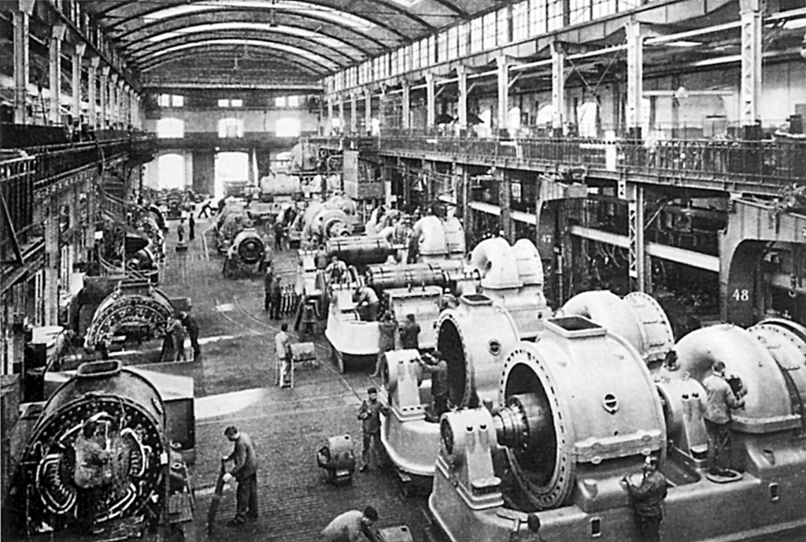
“ Boom Economico”
Negli anni cinquanta e sessanta del XX secolo, ci fu il Miracolo Economico Italiano chiamato anche Boom Economico. Questo periodo, appartenente dunque al secondo dopoguerra, fu caratterizzato da una forte crescita economica e di sviluppo tecnologico, dopo l'iniziale fase di ricostruzione.

Slide 8
Conseguenze delle Guerre
Al termine delle guerre, ai quasi 2 milioni di vittime, si aggiunsero i devastanti effetti delle malattie epidemiche, conseguenze delle privazioni alimentari e igieniche imposte del conflitto, tanto ai combattenti, quanto alla popolazione civile.
Come conseguenza di questa devastazione umana si verificò l’aumento delle iscrizioni agli orfanotrofi, in quanto le famiglie, segnate dalla guerra e dalle difficili condizioni di vita, non potendosi permettere di crescere i loro figli dignitosamente, li affidarono a istituti assistenziali.

Slide 9
Orfanotrofio Stelline
1753 -1971

Slide 10
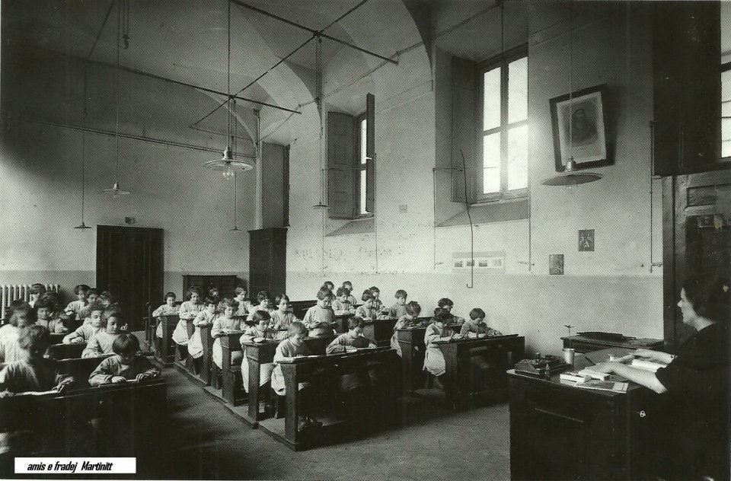
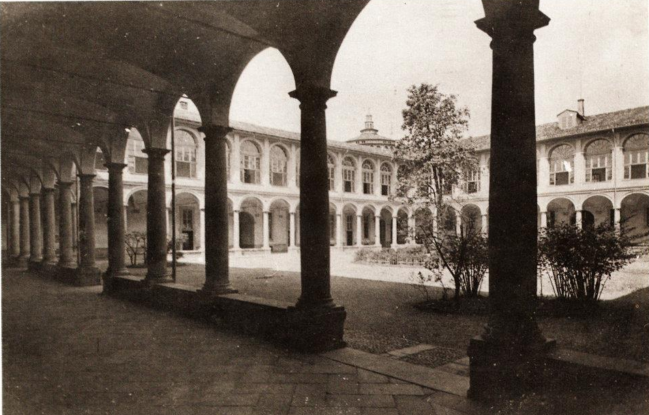
Storia delle Stelline
L’orfanotrofio delle Stelline e le orfane stesse prendono il nome dal monastero benedettino di Santa Maria della Stella. Fondato negli ultimi anni del Quattrocento, il monastero venne soppresso da san Carlo Borromeo, che nel 1578 collocò nella struttura lo “Spedale dei Poveri Mendicanti e Vergognosi della Stella”.
Ristrutturato all’inizio del Seicento dall’architetto Fabio Mangoni, il complesso ha ospitato l’orfanotrofio delle Stelline dal 1753 fino alla seconda metà del Novecento, quando le ragazze accolte dall'istituto vennero trasferite nelle case famiglia.

Slide 11
Nomi più popolari
TOT.98

Slide 12
I nomi più originali
Albertina
Attilia
Argia
Armida
Bambina
Cesarina
Clotilde
Griselda
Enrichetta
Romilda

Slide 13
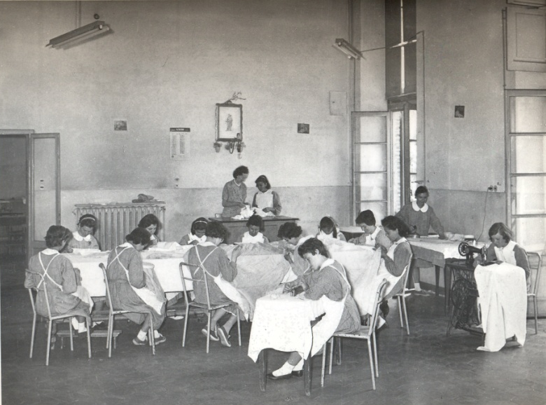
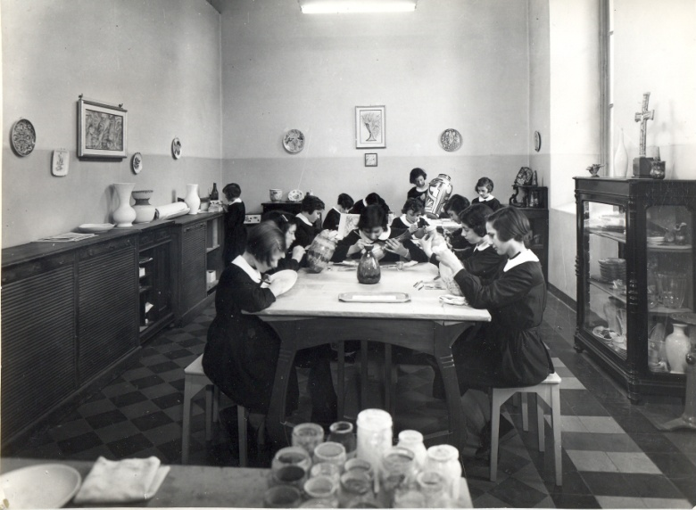
Lavori all’interno dell’orfanotrofio
Il lavoro negli orfanotrofi non era solo finalizzato a permettere l’apprendimento di un mestiere manuale e facilitare il collocamento lavorativo, obiettivi che pure restavano tra gli scopi degli istituti …
… ma …
… anche a valorizzare le attitudini e i talenti dei giovani assistiti e dare loro maggiori opportunità mediante una qualificazione professionale. Alcuni di questi lavori erano ad esempio: la magliaia, la sarta, la ricamatrice,cucitrice …

Slide 14
Lavoro delle orfane nel primo Novecento
TOT. 52

Slide 15
Lavori femminili del primo Novecento
Madri e sorelle delle orfane
TOT. 146

Slide 16
Lavori maschili del primo Novecento
Padri e fratelli delle orfane
TOT.169

Slide 17
Lavoro delle orfane nel secondo Novecento
TOT. 19

Slide 18
Lavori femminili del secondo Novecento
Madri e sorelle delle orfane
TOT. 28

Slide 19
Lavori maschili del secondo Novecento
Padri e fratelli delle orfane
TOT. 34

Slide 20
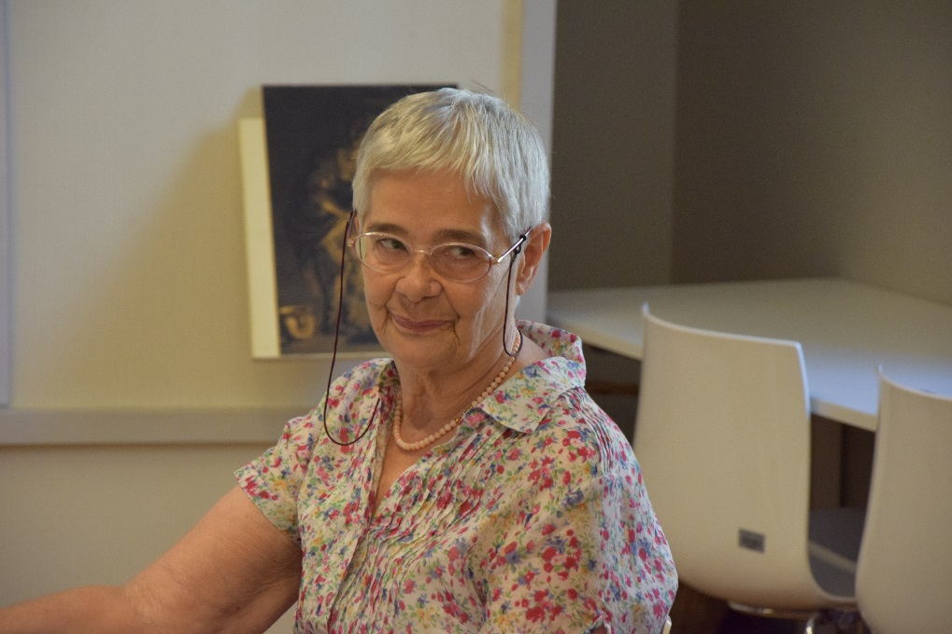
Urbini Silvana
Nata nel 1942
Entra nell’istituto all’età di 7 anni dopo la morte del padre, dove resta per 10 anni, dal 1949 al 1959.
Come da prassi dell’istituto, durante la sua permanenza in quest’ultimo, Silvana viene indirizzata al lavoro.
Inizia la sua formazione in una boutique di moda, alternando il lavoro al corso di contabilità, che dura 2 anni.
Aspetto comune a ogni stellina lavoratrice è il trattenimento di 1/5 della paga mensile, il quale poi verrà restituito all’uscita dall’istituto.
Dopo 15 anni, lascia la boutique e va a lavorare per l’E.N.A.O.L.I. (ente nazionale di assistenza agli orfani dei lavoratori italiani) dove rimane fino alla pensione.

Slide 21
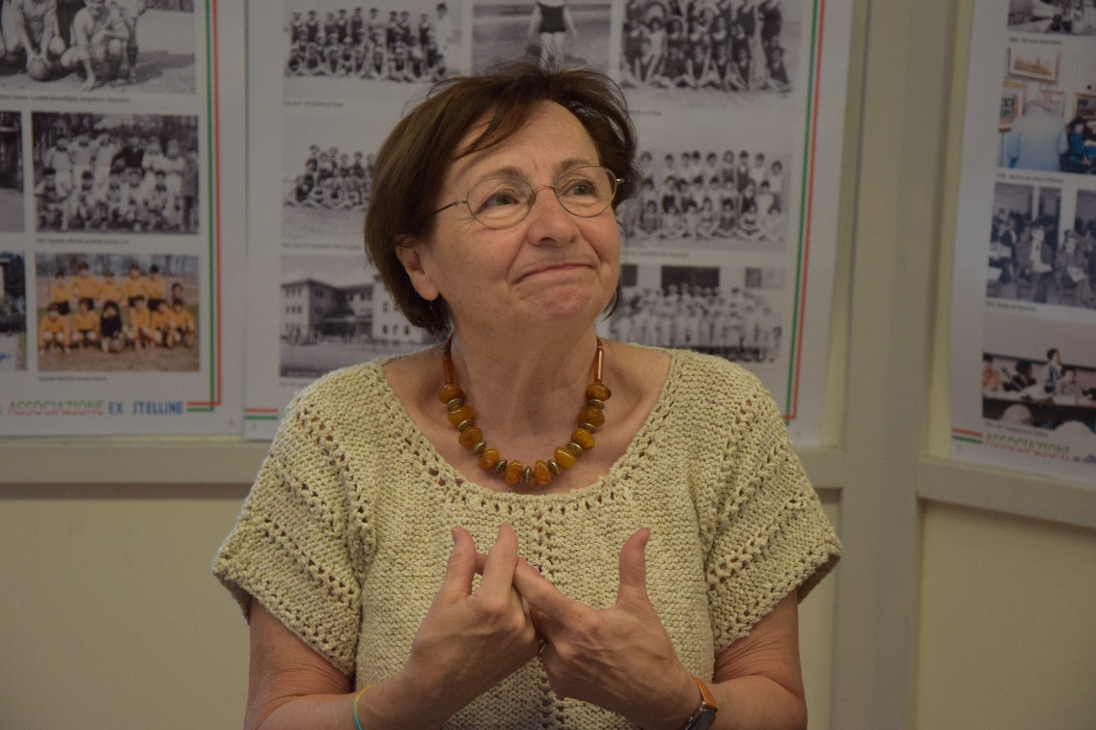
Moschini Mariarosa
Nata nel 1944
Entra nell’orfanotrofio delle Stelline all’età di 9 anni dopo la morte del padre, dove resta per 7 anni, dal 1953 al 1960.
Finita la terza media, viene chiamata a lavorare in una ditta di costumi da bagno elasticizzati dove rimane per 5 mesi. Successivamente viene mandata all’INPS nel quale lavorerà anche dopo essere uscita dall’orfanotrofio.
Una volta uscita le viene restituito un quint dei suoi guadagni totali con la sottrazione del costo dei biglietti del tram che prendeva per andare in azienda. Andrà poi in pensione dopo aver lavorato per 40 anni nella stessa azienda.

Slide 22
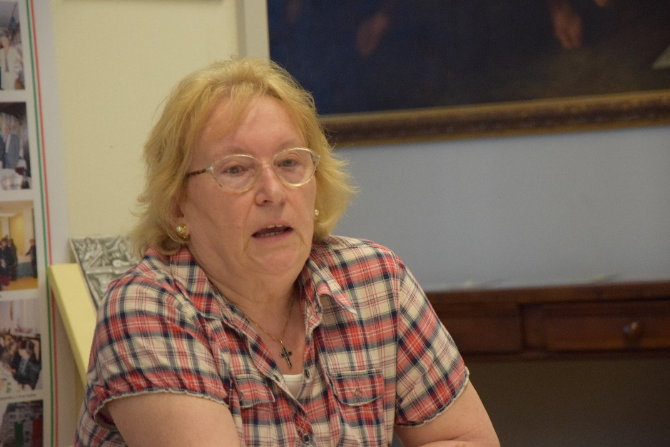
Capiluppi Graziella
Nata nel 1941
Graziella viene mandata in orfanotrofio nel 1949, all’età di 8 anni, per via della morte del padre, dove rimane per 10 anni, fino al 1959.
Ella mostra fin dall’inizio molta dedizione per lo studio, tanto da rimanere nell’orfanotrofio più del dovuto: viene infatti mandata all’istituto superiore di moda e grafica Caterina da Siena.
Una volta uscita dall’orfanotrofio viene chiamata a lavorare all’INPS.
La nascita della figlia però la costringe ad abbandonare il lavoro e a dedicarsi completamente alla sua creatura. Sarà però la morte del marito a farla ritornare nel mondo del lavoro, in particolare come orefice nella Pomellato.
Graziella afferma, inoltre, come Martinitt e Stelline fossero maggiormente richiesti dalle aziende grazie alla loro educazione e alla dedizione al lavoro.

Slide 23
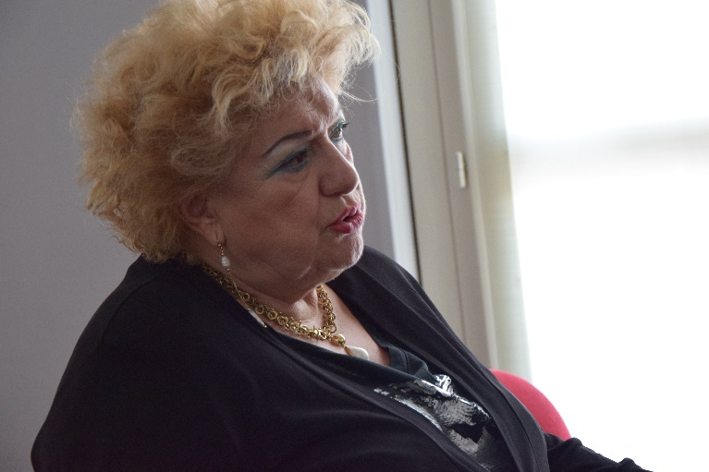
Camilla Occhionorelli
Nata nel 1944
Camilla Occhionorelli nasce nel 1944 da una famiglia modesta.
Malgrado i tempi, che all’epoca riservavano alle ragazze solo ruoli prettamente legati alla conduzione della casa e della famiglia, Camilla mostra molto interesse e una notevole dedizione allo studio.
Una volta conseguita la licenza elementare si iscrive al corso triennale di avviamento al lavoro che frequenta con profitto conseguendo il diploma. Non contenta, si iscrive a un corso di computista commerciale dove consegue il diploma di segretaria, che le consentirà di svolgere questa professione per un intero anno.
Decide comunque di proseguire negli studi e, grazie al titolo conseguito, può iscriversi direttamente al terzo anno di ragioneria conseguendo il relativo diploma, grazie al quale le si aprono le porte dell’Università.
Qui si laurea in Scienze dei Beni Culturali.

Slide 24
Durante questo periodo conosce anche il futuro marito, dal cui matrimonio nasceranno tre figli.
Camilla, dopo l’Università, trova lavoro presso la Camera di Commercio, ove si ferma per sei mesi, riuscendo successivamente a ottenere l’assegnazione all’Archivio di Stato.
Dopo la nascita dei figli è costretta a occuparsi di assicurazioni, ma questo lavoro non la gratifica a sufficienza così, nel giro di poco tempo, torna al suo vecchio incarico presso l’Archivio della Camera di Commercio, dove, in pochi anni, grazie alla sua dedizione e alla sua tenacia, ottiene il prestigioso ruolo di direttrice.
Nel frattempo entra anche a far parte del Movimento delle Casalinghe Italiane divenendone ben presto una importante figura di riferimento.
Camilla continua a svolgere con passione tutti i suoi incarichi lavorando per oltre 40 anni.
Ella afferma, osservando retrospettivamente la propria vita, come i tempi siano drasticamente mutati rispetto al periodo in cui si è affacciata al mondo del Lavoro. Rileva infatti come ci siano profonde differenze tra il mondo lavorativo attuale e quello dei suoi tempi: trova infatti che i giovani di oggi siano decisamente sfavoriti poiché sono diminuiti drasticamente i posti di lavoro e come sia molto più difficoltoso emergere, vista la concorrenza decisamente aumentata, a fronte di una decisa diminuzione dei diritti dei lavoratori in generale.

Slide 25
A questo proposito non manca di far notare come Milano offrisse all’epoca grandi opportunità di lavoro costituendo la meta di molti giovani ambiziosi, disposti a qualsiasi sacrificio pur di conquistar un proprio ruolo.
Ovviamente, alla fine del colloquio, non ha lesinato consigli, spronandoci a non accontentarci ma a cercare di realizzare i nostri desideri anche a costo di sacrifici, ma rimanendo fedeli alle nostre idee e, soprattutto, a non farci fuorviare da mode effimere che ci possono distogliere dal raggiungimento dei nostri obiettivi.

Slide 26
Il nostro percorso
PRIMA SETTIMANA: 15/05/2017 – 19/05/2017
I fascicoli che abbiamo analizzato sono compresi in un arco di tempo che va dal 1850 fino alla seconda metà del ‘900
I DATI RACCOLTI SONO STATI I SEGUENTI:
- NOME E COGNOME
DATA DI NASCITA
AMMISSIONE
DIMISSIONE
GRADO DI SCOLARITA’
MESTIERE APPRESO
NOME E LAVORO DEL PADRE
NOME E LAVORO DELLA MADRE
NOME E LAVORO DEI FRATELLI E/O SORELLE
NOME E LAVORO FIDEJUSSORE
PARROCCHIA DI PROVENIENZA

Slide 28
SECONDA SETTIMANA: 22/05/2017 - 26/05/2017
Una volta raccolti tutti i dati, li abbiamo trascritti su Excel, in modo tale da ricavarne dei grafici inerenti ai lavori svolti all’epoca. In seguito, abbiamo immesso i grafici nella presentazione PowerPoint.
Inoltre, durante questa settimana, abbiamo svolto quattro interviste, tre delle quali a ex stelline, mentre la restante all’attuale segretaria generale del MO.I.CA.
Infine abbiamo trascritto le interviste per esteso in Word.

Slide 29
Possibili approfondimenti
Il tempo medio di permanenza nell’orfanotrofio
Le cause della morte dei genitori delle orfane
Le cifre sottratte agli stipendi per pagare i danni commessi dalle orfane
Le medie dei voti delle orfane
L’identità del fidejussore
Il numero medio di fratelli
Il numero di orfane che hanno avuto accesso a istruzioni di livello superiore
La media dei guadagni delle orfane durante la permanenza
La media dell’età di ammissione delle orfane
Le ore di lavoro giornaliere delle orfane
Verifica se i fascicoli presentano tutti i documenti necessari per l’ammissione delle orfane

